Slide 1

Connaître son public: L’étudiant·e, l’apprentissage et la réussite
ESNU - Cours 4
Dorothée Baillet
Notes:
45

Slide 2
Pourquoi un cours centré sur l’autorégulation des apprentissages ?
Processus d’autorégulation apparaît comme une variable décisive permettant d’augmenter la performance au travail, de préserver le bien-être et de réussir dans les études (Boekaerts, Maes & Karoly, 2005)
Parler d’apprentissage autorégulé, c’est mettre l’accent sur la participation active de l’apprenant au processus d’apprentissage
Le contexte universitaire : nombreuses sollicitations, peu de directives → accent sur l’autonomie des étudiants
Identification de pistes potentielles pour accompagner les étudiants
2

Slide 3
C’est quoi « être » un « apprenant autorégulé »?
Personne qui :
trouve en elle-même des ressources pour entrer dans le travail, persister et adapter son fonctionnement aux conditions changeantes du travail en cours
est à l’origine de l’effort investi pour acquérir des connaissances et des compétences
3

Slide 4
Le modèle de l’apprentissage autorégulé
« Un ensemble de processus par lesquels les sujets activent et maintiennent des cognitions, des affects et des conduites systématiquement orientés vers l’atteinte d’un but » (Cosnefroy, 2011, p. 10)
« Autoréguler ses apprentissages signifie mettre en œuvre de concert ou successivement des stratégies cognitives, métacognitives et volitionnelles » (Baillet & al., 2016; Broonen, 2007, Cosnefroy, 2010)
3
Notes:
Modèle présenté par la suite (Houart, 2017) ajoute la dimension métacognition au triptique motivation/cognition/volition.
45

Slide 5
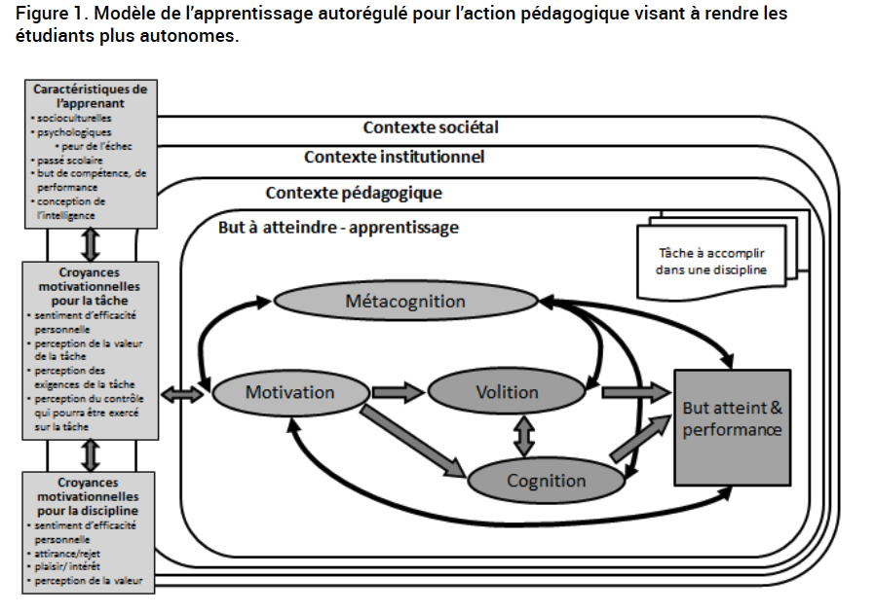
(Houart, 2017)
3
Notes:
Houart, M. (2017). L’apprentissage auto-régulé: quand la métacognition orchestre motivation, volition et cognition. Revue internationale de l’enseignement supérieur, 33(2). En ligne : http://journals.openedition.org/ripes/1246
Particularité de ce modèle: avoir été conçu pour mettre l’accent sur des variables de l’apprentissage sur lesquelles les acteurs de l’enseignement ont le pouvoir d’agir : l’enrichissement des connaissances métacognitives, le développement de stratégies métacognitives, volitionnelles et cognitives, la prise en compte des expériences métacognitives et des croyances motivationnelles.
Processus tjs mobilisé par un individu dans une situation d’apprentissage elle-même intégrée à un contexte social, historique et culturel donné et à ce que les personnes elles-mêmes apportent dans cette situation. Eléments du contexte et de l’individu mutuellement interdépendants et tjs présents (Cartier et Mottier Lopez, 2017).
45

Slide 6
Motivation
“La motivation en contexte scolaire est un état dynamique qui a ses origines dans les perceptions qu’un étudiant a de lui-même et de son environnement et qui l’incite à choisir une activité, à s’y engager et à persévérer dans son accomplissement afin d’atteindre un but” (Viau, 2009, p. 7)
3

Slide 7
Théories motivationnelles
Croyances
Valeurs
Eccles & Wigfield, 2002
Actions
Objectifs
D.Baillet - Université libre de Bruxelles
3
Notes:
Les croyances motivationnelles soutiennent et dirigent le comportement et sont liées aux conséquences de l’action.
Galand & al. (2005, p. 7):
Plus un étudiant croit en ses capacités à réussir et plus il se fixe des objectifs élevés, plus il a de chances de réussir (Chemers, Hu & Garcia, 2001 ; Multon, Brown & Lent, 1991 ; Torres & Solberg, 2001)
La valeur accordée aux cours, c’est-à-dire à la fois l’intérêt et l’importance accordée à leur contenu et à leur réussite, est un autre élément qui se révèle déterminant pour la performance (Neuville, Bourgeois & Frenay, sous presse ; Wigfield & Eccles, 2002).
Dupont & al. (2015):
Le sentiment d’efficacité personnelle est un bon prédicteur de la réussite.
Sentiment d’efficacité personnelle: “le jugement que porte une personne sur sa capacité d’organiser et d’utiliser les différentes activités inhérentes à la réalisation de la tâche à exécuter” (Bouffard-Bouchard et Pinard, 1988, p.411)
45

Slide 8
Théorie de l’autodétermination
Motivation intrinsèque
Motivation extrinsèque
Decy & Ryan, 1985
D.Baillet - Université libre de Bruxelles
3
Notes:
Issues de la théorie de l’autodétermination (Decy et Ryan, 2000), la motivation intrinsèque fait référence à des individus qui s’engagent dans des activités parce qu’ils sont intéressés par celles-ci. Elle se distingue de la motivation extrinsèque où les individus s’engagent dans les activités pour des raisons instrumentales (Eccles et Wigfield, 2002; Dupont et al., 2015).
La motivation intrinsèque se nourrit des besoins, de l’intérêt et des envies de la personne elle-même.
La motivation extrinsèque est liée à l’environnement de la personne, à la manière dont il agit sur la personne, l’influence: la récompense, la punition, la valorisation sociale…
Dupont & al. (2015):
La motivation intrinsèque est un bon prédicteur de la réussite.
45

Slide 9
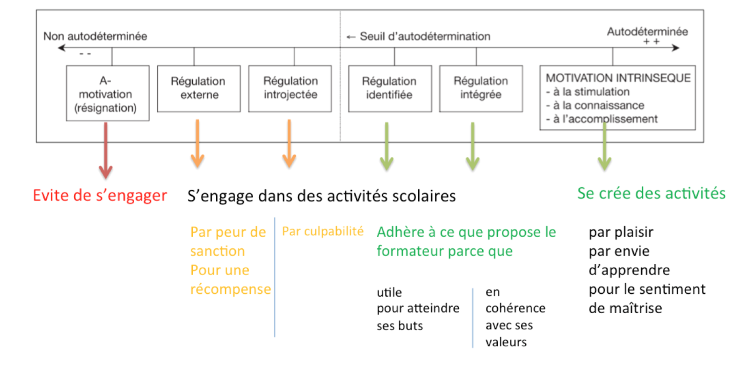
Modèle de Deci et Ryan, revu en 2008

Slide 10
Motivation : sentiment de compétence et valeur de la tâche
Sentiment de compétence
Valeur attribuée de la tâche
Motivation
Contrôlabilité sur l'activité
Perceptions de
10
Notes:
A partir des travaux de Rolland Viau
Chercheur en éducation québécois, contemporain.
https://www.youtube.com/watch?v=30h3q-jai9I
La motivation en contexte scolaire, R. Viau (De Boeck)
Controlabilité = degré d’autonomie, de liberté et résultats que l’étudiant peut raisonnablement prédire.
Vidéo en guise de synthèse :
http://bapp.ulb.ac.be/web/aidesreussite/
45

Slide 11

La dynamique motivationnelle chez l’étudiant (Viau, 2013)
Sources
Manifestations
Perception de la valeur
(est-ce important?)
Activité pédagogique
Apprentissage (réussite)
S’engager
Perception de la compétence
(Suis-je capable?)
Persévérer
Perception de la contrôlabilité
(Ai-je mon mot à dire?)
Autres sources
10
Notes:
A partir de la conférence Rolland Viau (2013) : La motivation à apprendre des étudiants mieux comprendre pour mieux agir.
En ligne : https://www.youtube.com/watch?v=30h3q-jai9I
La valeur accordée aux cours, c’est-à-dire à la fois l’intérêt et l’importance accordée à leur contenu et à leur réussite, est un élément qui se révèle déterminant pour la performance (Neuville, Bourgeois & Frenay, sous presse ; Wigfield & Eccles, 2002).
La perception de la compétence :
Le sentiment d’efficacité personnelle est un bon prédicteur de la réussite (Dupont & al. (2015).
Sentiment d’efficacité personnelle: “le jugement que porte une personne sur sa capacité d’organiser et d’utiliser les différentes activités inhérentes à la réalisation de la tâche à exécuter” (Bouffard-Bouchard et Pinard, 1988, p.411)
.
La perception de la contrôlabilité: degré d’autonomie, de liberté et résultats que l’étudiant peut raisonnablement prédire.
45

Slide 12
(Houart, 2017)
10
Notes:
45

Slide 13
Volition
« Etat dynamique dans une situation donnée en lien avec la volonté et qui permet à l’étudiant de s’engager dans l’activité choisie et de s’y maintenir même en cas de fatigue, de difficulté ou de distraction » (Houart, 2017, p. 5)
Repose sur la mise en œuvre de stratégies volitionnelles = stratégies pour se mettre au travail et s’y maintenir
Stratégie : Ensemble d’actions/opérations/manœuvres qui permettent d’atteindre un but précis.
13
Notes:
45

Slide 14
2 types de stratégies volitionnelles
Stratégies externes
(Contrôle de l’environnement et de la conduite)
Stratégies internes
(Contrôle des états internes)
Structuration du temps
Contrôle de l’environnement
Exploitation des ressources
Déploiement attentionnel
Gestion de la motivation
Contrôle des émotions
14
Notes:
Externes : se préserver de la distraction et créer un climat émotionnel favorable
Internes: résister aux distractions potentielles et aux tentations, surmonter la fatigue et l’ennui, faire face aux difficultés.
45

Slide 15
(Houart, 2017)
14
Notes:
45

Slide 16
Cognition
« L’ensemble des processus mentaux qui se rapportent à la fonction de connaissance tels que la mémoire, le langage, le raisonnement, l’apprentissage, la résolution de problèmes, la prise de décision, la perception ou l’attention » (Houart, 2017, p. 5)
Ex 1 : pour mémoriser une série de 9 chiffres, une stratégie cognitive possible est de les grouper en séries de 3 chiffres pour les retenir plus facilement.
Ex 2 : pour mémoriser le contenu d’un chapitre, construire un plan.
16
Notes:
45

Slide 17
(Houart, 2017)
16
Notes:
Ajout de Houart au triptyque de base.
45

Slide 18
Métacognition
« Domaine qui regroupe:
Les connaissances introspectives conscientes qu’un individu particulier a de ses propres états et processus cognitifs,
Les capacités que cet individu a de délibérément contrôler et planifier ses propres processus cognitifs en vue de la réalisation d’un but ou d’un objectif déterminé » (Gombert, 1990 dans Wolfs, 2001)
Activités métacognitives de base: prendre conscience, auto-évaluer et réguler.
18

Slide 19
La métacognition chef d’orchestre de la motivation, de la volition et de la cognition?
Pour réaliser une tâche (ex: une synthèse, des exercices, mémoriser) en dehors des cours, l’étudiant doit:
Être motivé à apprendre (et donc définir un but à atteindre et l’opérationaliser),
Mobiliser des stratégies métacognitives (ex: anticiper, planifier),
Mobiliser des stratégies volitionnelles externes/ou internes pour se mettre au travail.
En cours de tâche, des obstacles peuvent surgir… L’étudiant doit alors faire un effort pour les dépasser et rester au travail :
Les stratégies volitionnelles entrent donc à nouveau en scène. Leur choix nécessite une « pause métacognitive » qui entraîne une régulation de la volition.
Une fois l’obstacle surmonté, c’est la cognition qui prend le relais.
Ici aussi, les stratégies cognitives pourraient ne pas fonctionner… donc, « pause métacognitive » sur les stratégies cognitives (mise à distance, régulation) et enrichissement des connaissances métacognitives à propos de la cognition.
L’expérience d’apprentissage s’ajoute ensuite aux précédentes expériences d’apprentissage et contribue à renforcer ou à modifier les croyances motivationnelles de l’apprenant tant au sujet de la tâche que de la discipline…
19
Notes:
« Pause métacognitive » = prendre du recul pour analyser ses mécanismes et ses états mentaux et mettre en place la fonction régulatrice de la métacognition (Romainville, 1993; Noël, 2016).
45

Slide 20
(Houart, 2017)
19
Notes:
Modèle dynamique: les variables favorables à un apprentissage amèneront probablement l’étudiant à atteindre le but qu’il s’est fixé et lui permettront de réaliser une bonne performance. Cette expérience influnecera alors positivement d’autres facteurs qui, à leur tour, pourraient favoriser les apprentissages futurs (Houart, 2017, p. 6).
45

Slide 21
Focus sur les stratégies volitionnelles
2 recherches en Belgique francophone
Enseignement supérieur et universitaire
Contexte : un groupe de conseillers pédagogiques pour les étudiants (AdAPTE) qui s’interrogent :
sur le lien entre stratégies volitionnelles et réussite
sur la manière d’accompagner les étudiants qui ne parviennent pas à se mettre au travail et/ou à s’y maintenir.
19
Notes:
AdAPTE : Groupe de recherche inter universitaire sur les Actions d’Accompagnement Pédagogique, leur Typologie et leur Évaluation
Site : www.adapte.be
45

Slide 22
Catégorisation des stratégies volitionnelles
Les stratégies volitionnelles externes :
la « structuration du temps » (ET): définition des priorités, choix du moment, de la durée de l’étude, réalisation d’un planning, évaluation de l’avancement du travail ;
le « contrôle de l’environnement » (EE) : sélection et aménagement du lieu de travail, préparation du matériel, rupture avec des sources de distraction potentielles ;
l’ « exploitation des ressources » (ER) : sollicitation de l’appui des pairs, des proches et de l’équipe pédagogique et recherche d’informations supplémentaires.
22

Slide 23
Les stratégies volitionnelles internes :
le « déploiement attentionnel » (IA) : focalisation sur le travail à réaliser, maintien de la concentration ;
la « gestion de la motivation » (IM) : exploitation de défis réalistes et dépassement de soi, réactivation des buts à court, moyen et long termes, prévision de récompense au terme du temps dévolu à l’étude, volonté de maîtriser la matière, subdivision du travail en sous-objectifs accessibles, renforcement du sentiment d’autoefficacité ;
le « contrôle des émotions » (IE) : anticipation des émotions ressenties en cas de réussite et en cas d’échec, représentation des sentiments des proches vis-à-vis des résultats obtenus, projection du ressenti en cas de difficulté lors de l’évaluation, prévision de moments (dés)agréables ponctuels ou différés, convocation de la fierté personnelle.
22

Slide 24
Eléments de méthodologie
Population :
Etudiants de première année
10 filières en HE et à l’U
Questionnaire :
Choix d’un profil volitionnel (par rapport à un cours ciblé et désigné):
Profil 1: se mettre facilement au travail et y rester jusqu’au bout
Profil 2: Se mettre facilement au travail mais s’arrêter plus tôt que prévu
Profil 3: éprouver beaucoup de difficultés à se mettre au travail mais, une fois la tâche entamée, l’effectuer jusqu’au bout
Profil 4: éprouver beaucoup de difficultés à se mettre au travail et s’arrêter plus tôt que prévu
45 stratégies : échelles de Likert à 4 niveaux
24
Notes:
Les questionnaires ont été proposés dans le cadre d’un cours ciblé par rapport à une tâche d’apprentissage spécifique particulièrement importante et complexe pour la réussite du cours, compte tenu des modalités d’enseignement et d’évaluation.
Ces tâches ne sont donc pas considérées comme des niveaux différents : pas de prédominance de l’une par rapport à l’autre, chacune est considérée ici comme un moyen (souvent complémentaire à d’autres tâches attendues) de répondre aux exigences de l’enseignant dans le cadre du cours concerné.
Élaborer une synthèse (SYNT) personnelle, correcte et complète permet de s’approprier un contenu à partir de différents supports (prises de notes, diapositives, livre de référence, lecture imposée, polycopié…) et/ou de comprendre le cours en profondeur.
Réaliser des exercices (EX) consiste à refaire les exercices, souvent complexes, traités au cours ou aux séances d’exercices, et à en faire d’autres mis à disposition (feuilles de séminaire, université virtuelle…) ou que les étudiants se procurent eux-mêmes (livre de référence, banques d’exercices, réseaux d’entraide…). Plutôt que l’application mécanique d’une procédure, cette tâche nécessite réellement la mobilisation de connaissances, de savoir-faire et de savoir-être.
Mémoriser (MEM) signifie fixer des données du cours dans sa mémoire en vue de réussir l’examen. Cette démarche implique de répéter ou de réexpliquer à haute voix ou dans sa tête, de réécrire, de redessiner, de reschématiser, de créer des liens entre différents chapitres… La mémorisation est indissociable de phases antérieures qui consistent à traiter l’information dans le but de comprendre en profondeur (établir des liens, structurer, se poser des questions, visualiser…) pour préparer l’étape d’enregistrement de l’information. En Belgique francophone, les évaluations se font rarement à cahiers ouverts et imposent donc pour la plupart des cours un effort de mémorisation.
45

Slide 25
Quelques exemples de stratégies
ET : Je sélectionne des moments de grande forme intellectuelle pour < réaliser une tâche > sur une partie difficile.
EE : Avant de < réaliser une tâche > pour mon cours, j’aménage mon espace de travail pour m’y sentir bien.
EE : Quand j’ai des difficultés à continuer à < réaliser une tâche > pour mon cours, j’éloigne mon GSM et/ou je me déconnecte de Facebook.
ER: Face à une difficulté, j’ai le réflexe d’aller chercher ailleurs des informations complémentaires pour pouvoir poursuivre la < réalisation de la tâche > .
IA : Quand je < réalise une tâche > pour mon cours et que je me mets à penser à autre chose, je réagis dès que je m’en aperçois et parviens à me concentrer à nouveau.
IM : Quand je rencontre des difficultés à m’y mettre, je me lance un défi (par exemple : réaliser X en une heure).
IE: Lorsque je songe à abandonner de < réaliser une tâche > , ma fierté personnelle m’empêche de baisser les bras.
25
Notes:
45

Slide 26
Questions d’identification
Questions complémentaires :
le sentiment de compétence de l’étudiant dans la tâche envisagée ;
le plaisir à réaliser cette tâche ;
l’importance de cette tâche pour réussir l’examen du cours ;
l’intérêt de l’étudiant pour le cours en question
25
Notes:
Questions complémentaires exploitées dans recherche 2.
45

Slide 27
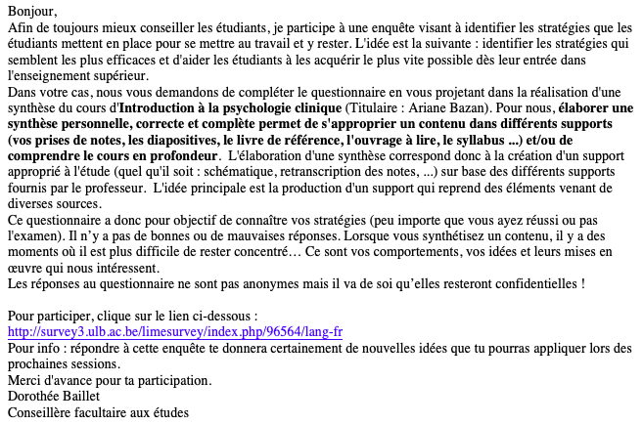
25

Slide 28
Recherche 1 : Baillet & al. (2016)
Questions de recherche:
Existe-t-il un lien entre le profil volitionnel déclaré par les étudiants et leur réussite?
Le nombre de stratégies mises en œuvre par les étudiants diffère-t-il selon le profil volitionnel déclaré?
Les stratégies mises en œuvre par les étudiants diffèrent-elles selon le profil volitionnel déclaré?
25

Slide 29
Résultats : Profils déclarés des étudiants
Profil |  | Pourcentage
1 | « … je me mets facilement au travail et j’y reste jusqu’au bout. » | 24,4%
2 | « … je m’y mets facilement au travail mais je m’arrête plus tôt que prévu. » | 18,3%
3 | « … j’éprouve beaucoup de difficultés à me mettre au travail, mais une fois la tâche entamée, je l’effectue jusqu’au bout.» | 46,0%
4 | « … j’éprouve beaucoup de difficultés à m’y mettre et je m’arrête plus tôt que prévu. » | 11,3%
29
Notes:
75% des étudiants déclarent donc rencontrer des difficultés lorsqu’ils doivent réaliser une tâche de manière autonome.
45

Slide 30
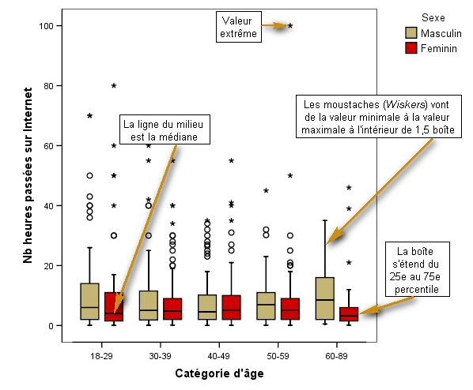
Parenthèse : Comment lire une « boîte à moustache » ?
30
Notes:
Médiane : Valeur milieu de la distribution. Le problème avec la médiane, c’est qu’elle ignore beaucoup d’informations. Par exemple, dans cette série de cinq chiffres : 28, 29, 30, 31 et 32, 30 est la valeur médiane. Pour ces cinq autres chiffres: 28, 29, 30, 90 et 125, 30 est également la valeur médiane. Donc, la médiane ignore tout des écarts entre les valeurs d’une distribution. Pour cette raison, la moyenne lui est souvent préférée.
45

Slide 31
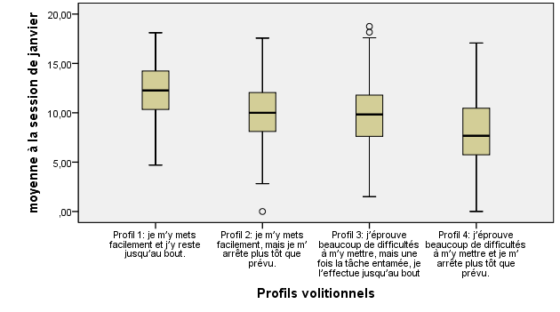
Question 1: Existe-t-il un lien entre le profil volitionnel déclaré par les étudiants et leur réussite?
31
Notes:
Pour le cours concerné par leurs réponses à l’enquête, les étudiants du profil 1 obtiennent, avec une moyenne de 12/20, une meilleure note que les étudiants du profil 4, dont la moyenne est 7,1/20. Cette différence est significative. Les étudiants des profils 2 et 3 obtiennent en moyenne des notes intermédiaires, sans différence significative entre elles.
Les étudiants qui déclarent avoir plus de facilité à s’investir dans le travail (profil 1) obtiennent une moyenne à l’ensemble des examens présentés significativement meilleure (12,1/20) que celle des étudiants des trois autres profils.
De même, les étudiants qui disent éprouver des difficultés à se mettre au travail et à y rester (profil 4) obtiennent une moyenne à l’ensemble des examens présentés significativement inférieure (8,0/20) à celle obtenue par les étudiant
Il existe donc un lien entre le profil volitionnel annoncé par l’étudiant et sa réussite, tant pour le cours concerné par le questionnaire que pour la moyenne de l’ensemble des examens présentés. s des trois autres profils. En revanche, on ne peut pas déceler de différence significative entre les moyennes obtenues par les étudiants du profil 2 (10,0/20) et du profil 3 (9,7/20).
45

Slide 32
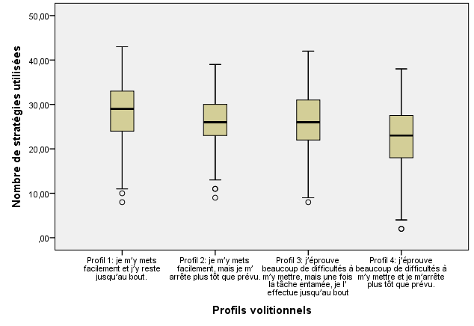
Question 2: Le nombre de stratégies mises en œuvre par les étudiants diffère-t-il selon leur profil volitionnel déclaré?
31
Notes:
Pour estimer le nombre de stratégies mises en œuvre par un étudiant, le nombre de stratégies pour lesquelles il a répondu « fréquemment » ou « le plus souvent » a été comptabilisé.
Le graphe indique que la moitié des étudiants du profil 1 déclare utiliser plus de 29 stratégies différentes alors que pour le profil 4, le chiffre tombe à 23. De plus, le nombre total moyen de stratégies utilisées par les étudiants du profil 1 est significativement supérieur à celui des autres profils, et inversement pour les étudiants du profil 4. On ne trouve par contre pas de différence significative entre le nombre total de stratégies utilisées par les étudiants des profils 2 et 3. Les étudiants qui disent ne pas éprouver de difficulté à se mettre au travail et à s’y maintenir exploitent donc une palette plus importante de stratégies volitionnelles que les autres étudiants et en particulier que les étudiants du profil 4.
45

Slide 33
Question 3: Les stratégies mises en œuvre par les étudiants diffèrent-elles selon leur profil volitionnel déclaré?
 | Nbre stratégies | Différences significatives P1 vs P4 | Différences significatives P1 vs P2 vs P3 vs P4
Structuration du temps | 10 | 10 | 3
Gestion de l’environnement | 6 | 5 | /
Exploitation des ressources | 7 | 4 | /
Déploiement de l’attention | 3 | 2 | /
Gestion de la motivation | 10 | 4
Gestion des émotions | 8 | 5 | /
33
Notes:
La comparaison des moyennes des scores obtenues stratégie par stratégie a été réalisée en groupant les étudiants par profil. Pour structurer les résultats, ils sont présentés catégorie par catégorie.
45

Slide 34
Recherche 1 : conclusions
75% des étudiants mentionnent des difficultés liées à l’investissement dans leurs études.
Liens significatifs entre:
Entre le profil volitionnel déclaré et la réussite (examen, session)
Entre le nombre moyen de stratégies volitionnelles et les profils « extrêmes »
Entre toutes les stratégies de structuration du temps pour P1 et P4
Quels liens entre les stratégie volitionnelles, la résolution d’une tâche spécifique pour un cours donné et la réussite?
34

Slide 35
Recherche 2 : Poncin et al. (2017)
Questions de recherche:
Existe-t-il une relation entre la nature de la tâche à effectuer (réaliser une synthèse, résoudre des exercices ou mémoriser) et les stratégies volitionnelles que les étudiants déclarent mettre en œuvre?
Peut-on identifier les stratégies volitionnelles qui différencient les étudiants qui n’éprouvent pas de difficulté à se mettre au travail et à y rester (P1) des autres (P2,P3,P4), en fonction des tâches réalisées ?
34
Notes:
45

Slide 36
Compléments de méthodologie
 | Nombre d’étudiants interrogés | Nombre d’étudiants percevant l’importance de la tâche pour le cours concerné | Proportion en % d’étudiants percevant l’importance de la tâche pour le cours concerné
SYNT | 583 | 499 | 87,4 %
EX | 980 | 930 | 95,3 %
MEM | 472 | 326 | 77,4 %
Total | 2035 | 1755 | 86,2 %
36
Notes:
Chaque tâche a été sélectionnée en fonction du cours sur lequel portait le questionnaire en privilégiant une tâche que les étudiants sont fortement incités à réaliser, s’ils veulent réussir le cours concerné.
Il est néanmoins possible qu’un étudiant ne se soit pas investi dans la tâche. Afin de diminuer le risque de prendre en compte des réponses données de manière générale plutôt qu’en lien avec la tâche ciblée, nous n’avons conservé pour l’analyse que les réponses des 1755 étudiants qui ont jugé la tâche importante pour le cours concerné.
L’association cours-tâche semble avoir été judicieuse vu qu’une forte majorité des étudiants ont jugé la tâche ciblée importante pour le cours ; c’est particulièrement le cas pour la réalisation d’exercices et un peu moins pour la mémorisation
45

Slide 37
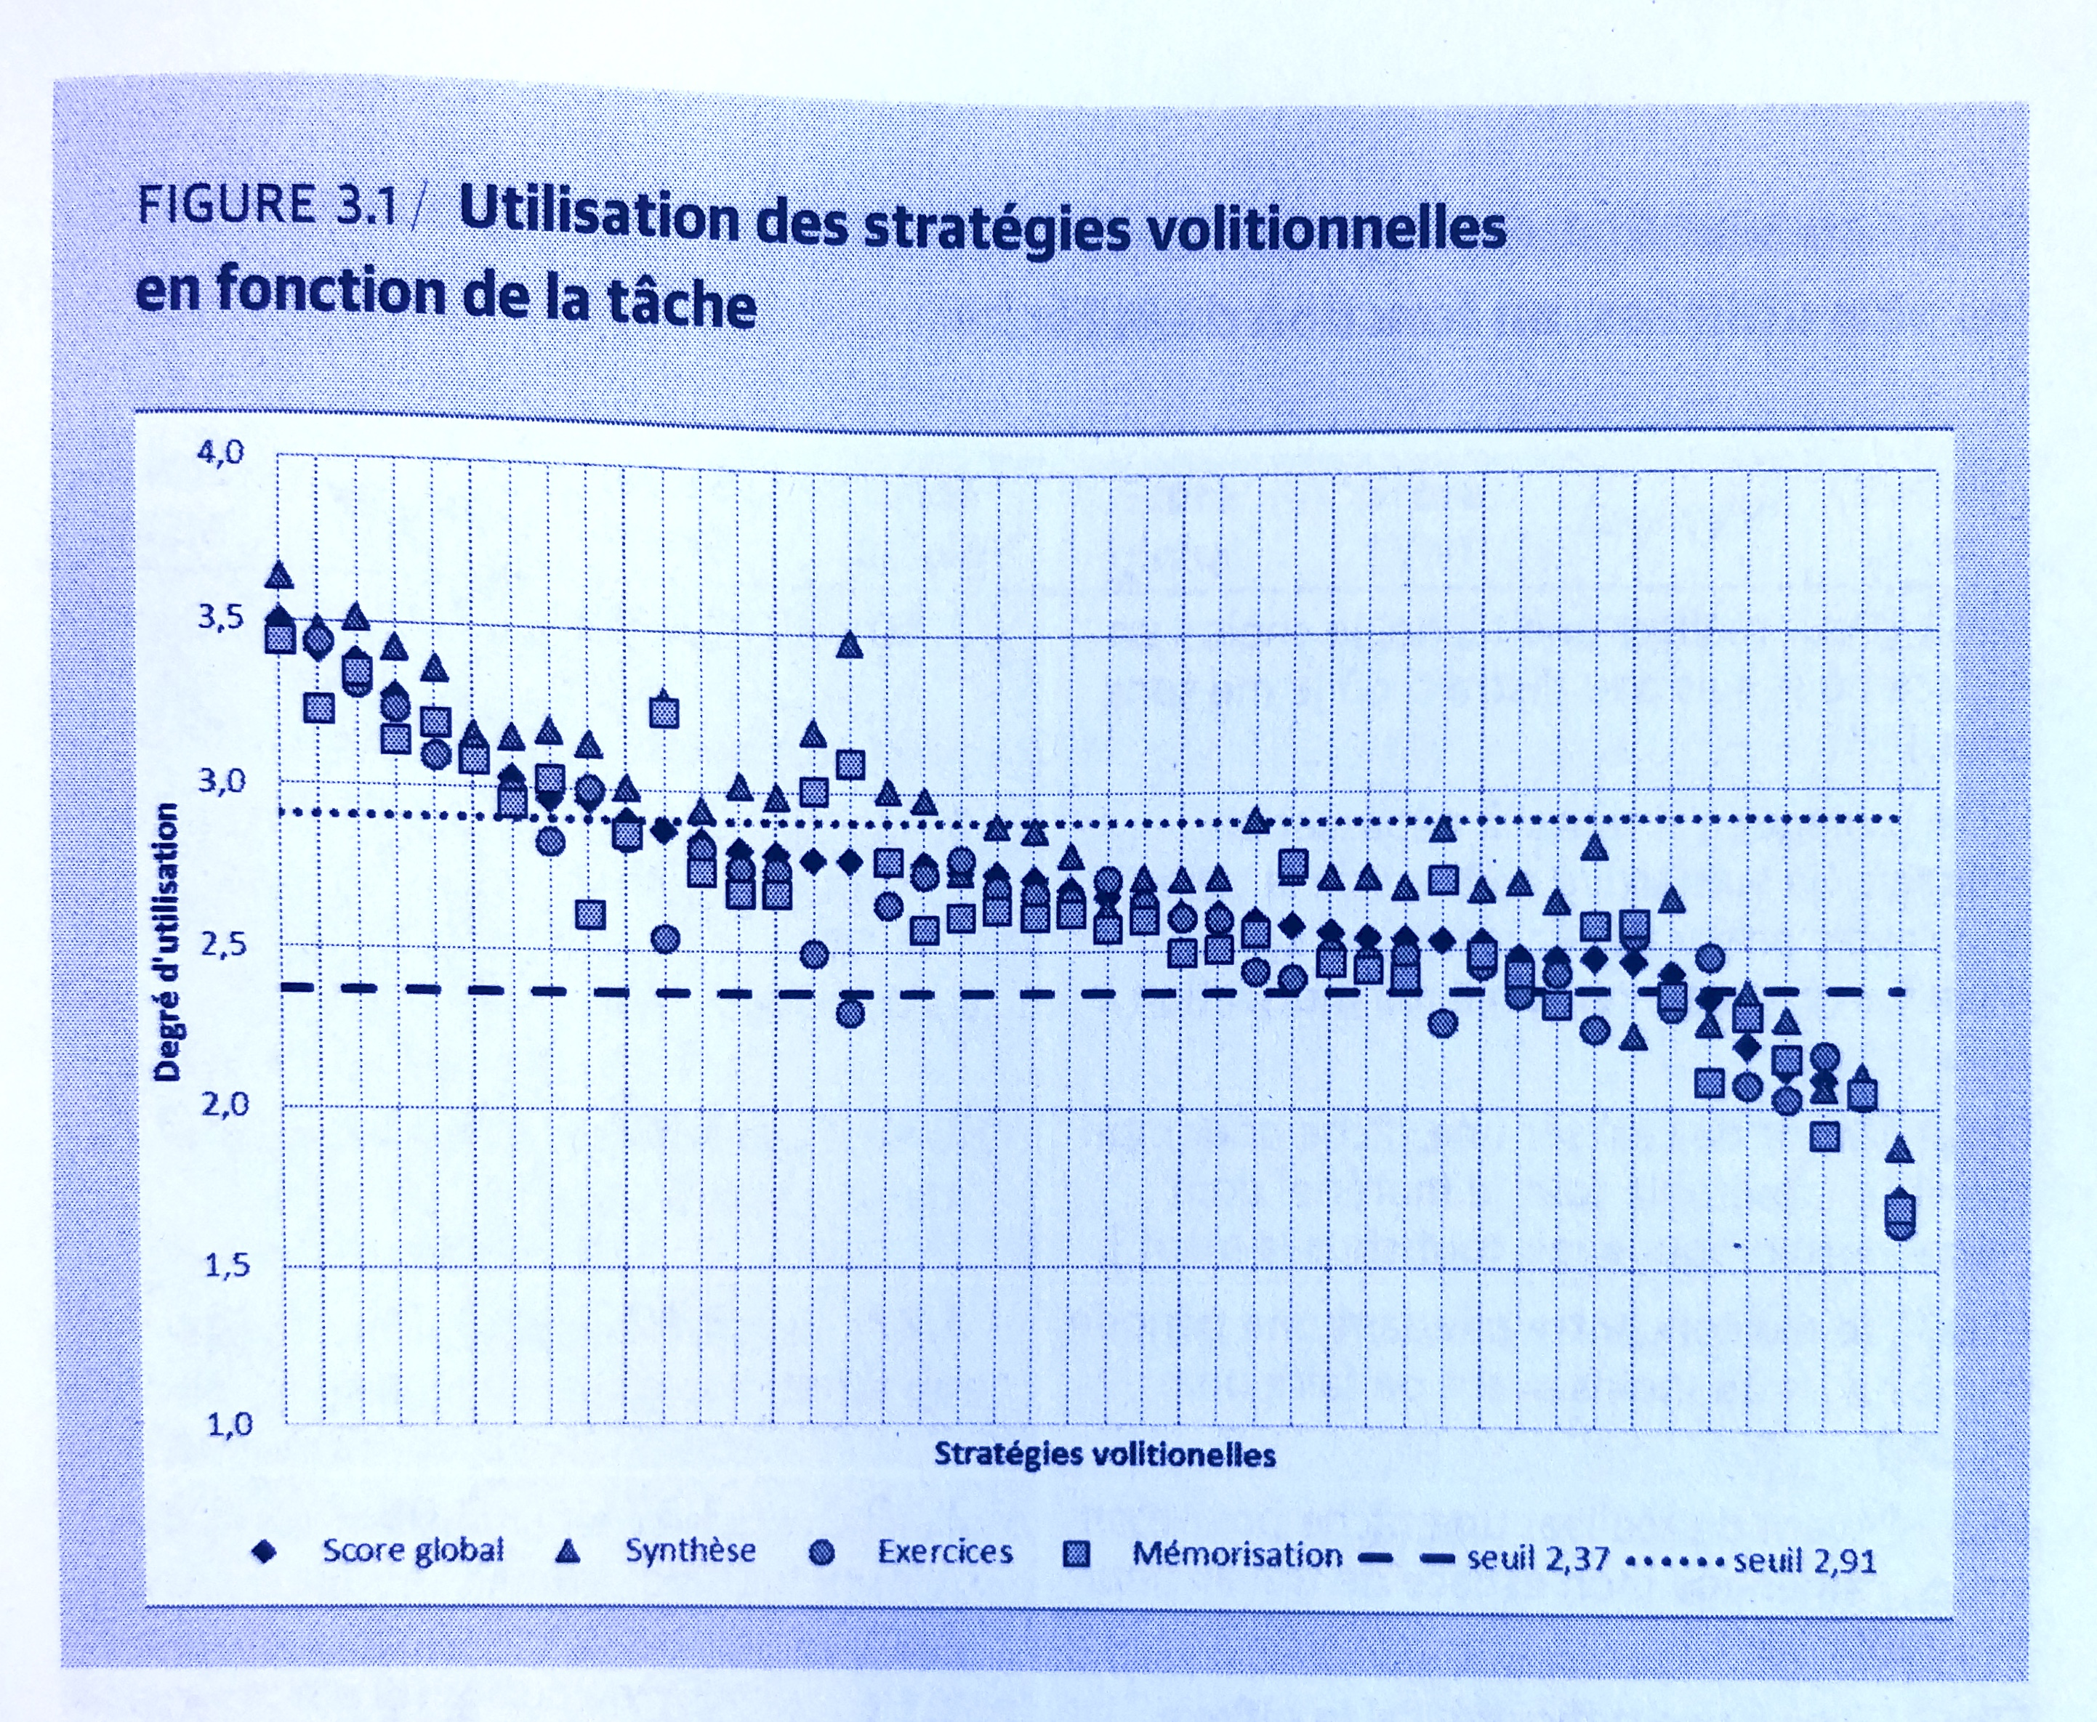
Résultats
36
Notes:
…. = Seuil au-delà duquel les stratégies sont très fréquemment utilisées (score global fait partie des 20% les plus élevés)
- - - = Stratégie peu utilisée (score global fait partie des 20% les moins élevés)
D’après les étudiants, de nombreuses stratégies sont plus souvent utilisées lors de la réalisation d’une synthèse que lors des autres tâches.
33 stratégies sur 45, soit 73%, obtiennent un score significativement plus élevé pour SYNT que pour EX.
32 stratégies sont significativement plus utilisées pour SYNT que pour MEM (71%).
Beaucoup moins de stratégies sont utilisées de manière significativement différente si on compare EX et MEM (16 stratégies).
La mise en œuvre des stratégies volitionnelles est donc influencée par la nature de la tâche ; d’après les réponses apportées par les étudiants, c’est principalement la réalisation d’une synthèse qui induit, des comportements volitionnels plus fréquents.
45

Slide 38
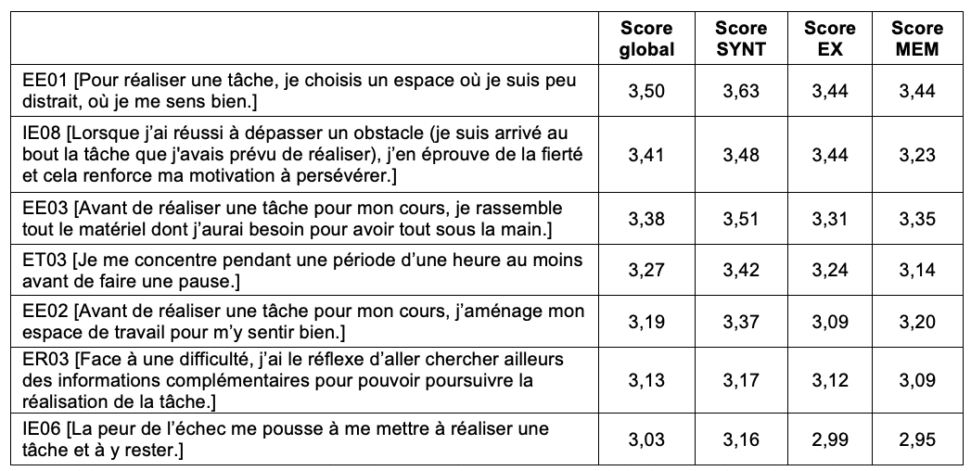
Scores moyens d’utilisation des stratégies globalement les plus utilisées, en fonction de la tâche
38

Slide 39
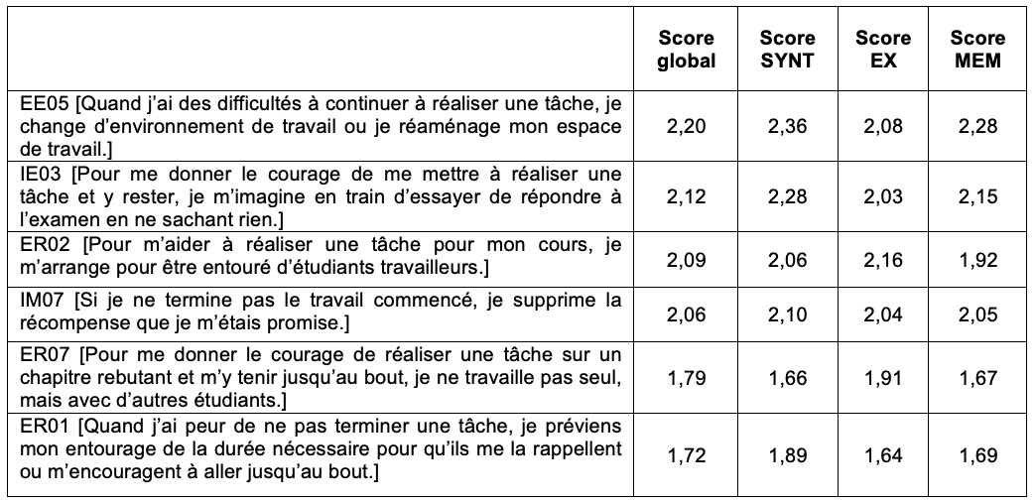
Scores moyens d’utilisation des stratégies globalement les moins utilisées, en fonction de la tâche
39

Slide 40
Nombre de stratégies largement utilisées (> 2,91) en fonction de la tâche et du profil
Nombre des stratégies dont le score est supérieur à 2,91 | SYNT | EX | MEM
Profil 1 | 32 | 13 | 22
Profil 4 | 9 | 7 | 5
Tous profils confondus | 19 | 8 | 11
40
Notes:
SYNTH > MEM > EX
Que se passe-t-il avec EX?
45

Slide 41
Sentiment de compétence en fonction des tâches et des profils volitionnels
Pourcentage d’étudiants se déclarant peu ou pas compétents | SYNT | EX | MEM
Profil 1 | 14% | 37% | 11%
Profil 4 | 59% | 69% | 62%
Tous profils confondus | 40% | 51% | 34%
41
Notes:
Quel que soit le profil, les étudiants se sentent moins compétents lorsqu'ils doivent réaliser des exercices que lorsqu'ils doivent synthétiser ou mémoriser un cours.
? : Sont-ils vraiment moins compétents? Lien avec les résultats?
<number>

Slide 42
Moyenne obtenue en janvier en fonction des tâches et des profils volitionnels
 | SYNT | EX | MEM | test ANOVA p-valeur
Profil 1 | 12,50 | 12,45 | 12,62 | 0,545
Profil 4 | 8,67 | 8,38 | 8,62 | 0,874
42
Notes:
Pourtant, aucune différence significative n’est détectée selon les tâches entre les moyennes obtenues lors de la première session d’examens par les étudiants d’un même profil.
Les groupes d’étudiants questionnés pour les différentes tâches sont donc bien similaires quant à leur réussite académique ; aucun biais dans l’échantillonnage n’est observé.
<number>

Slide 43
Recherche 2 : conclusions
Les stratégies volitionnelles utilisées par les étudiants diffèrent
En fonction de la tâche
En fonction du profil et de la tâche
Le nombre de stratégies volitionnelles mobilisées par les étudiants varie en fonction de la tâche
SYNTH > MEM > EX
Quel que soit le profil, la réalisation d’exercices semble être la tâche la plus ardue pour les étudiants.
42

Slide 44
Pour ne pas conclure…
En tant qu’enseignant, comment pouvez-vous agir à chacun des niveaux du modèle de l’apprentissage autorégulé?
Motivation
Volition
Cognition
Métacognition
42

Slide 45
Bibliographie
Baillet, D., Dony, S., Houart, M., Poncin, C? & Slosse, P. (2016). Les stratégies volitionnelles dans l’enseignement supérieur: se mettre au travail et s’y maintenir (pp. 160-175). Dans B. Noël et S. Cartier (dir.), De la métacognition à l’apprentissage autorégulé. Louvain-la-Neuve: De Boeck Supérieur.
Cosnefroy, L. (2011). L’apprentissage autorégulé : entre cognition et motivation. Grenoble : Presses universitaires de Grenoble.
Houart, M. (2017). L’apprentissage autorégulé: quand la métacognition orchestre motivation, volition et cognition. Revue internationale de pédagogie de l’enseignement supérieur, 33(2). En ligne: http://journals.openedition.org/ripes/1246
Poncin, C., Houart, M., Baillet, D., Lanotte, A.-F., & Slosse, P. (2017). Les stratégies volitionnelles dans la réalisation autonome de tâches de synthèse, d’exercices et de mémorisation (pp. 85-114). Dans S. Cartier et L. Mottier Lopez (dir.), Soutien à l’apprentissage autorégulé en contexte scolaire. Québec : Presses de l’Université du Québec.
45

